Slide 1
13º ENEME
Encontro Nacional de Entidades de Oficiais Militares Estaduais
A Justiça Militar e a Vitaliciedade dos Oficiais
Juiz Cel PM Rúbio Paulino Coelho
Tribunal de Justiça Militar de Minas Gerais
Belo Horizonte
21 de Novembro de 2013 – Quinta-feira

Slide 2
SUMÁRIO
Introdução
Breve Histórico da Justiça Militar
Legislação Vigente
Alguns Julgados
Conclusão

Slide 3
JUSTIÇA MILITAR ESTADUAL
“Creio que a melhor homenagem que posso prestar a este Tribunal de Justiça Militar e a todos aqueles que aqui trabalham é revelar a Minas que grande parte do mérito pelo elevado conceito que a Polícia Militar mineira conquistou em todo o Brasil se deve à eficiência deste Tribunal.”
– Governador Aécio Neves –
Pronunciamento em data de 09/11/2007.

Slide 4
JUSTIÇA MILITAR ESTADUAL
“A longevidade de quase dois séculos e meio de existência da PMMG deve ser creditada em grande medida ao Tribunal de Justiça Militar de Minas Gerais. Desde os idos de 1937, quando foi criado, esse Tribunal tem sido um verdadeiro guardião dos valores morais da Polícia Militar. Em conseqüência, é o guardião da Identidade Organizacional, ao proteger os fundamentos da hierarquia e disciplina desta Organização”.
Renato Vieira, Cel PM - Comandante-Geral da PMMG –
Discurso de posse realizado em data de 20/01/2009.

Slide 5
JUSTIÇA MILITAR ESTADUAL
“A só existência da Justiça Militar de Minas Gerais é matriz propulsora de ordem; é símbolo que mantém a paz nas fileiras invictas da nossa Polícia Militar.
... é como que virtude cardeal, da onde partem as condições de coesão e pacificação do corpo militar mineiro.
... é como que espaço sagrado, símbolo de coesão, propulsora de paz e instituição com a qual Minas Gerais caminha, em plena comunhão de identidade.”
Cláudio Renato dos Santos Costa, Desembargador
- Presidente do TJMG –
Discurso proferido em 09/11/2010.

Slide 6

JUSTIÇA MILITAR
Justiça Militar
HISTÓRICO
Notes:
6

Slide 7
JUSTIÇA MILITAR
HISTÓRICO
Justiça Militar
Presença em diversos países do mundo e no Brasil, desde 1808;
Notes:
7

Slide 8
HISTÓRICO
JUSTIÇA MILITAR DA UNIÃO
Justiça Militar
- Possui previsão constitucional
desde a Constituição
Federal de 1934;
Notes:
8

Slide 9
Lei nº 192, de 1936: Criou efetivamente a Justiça Militar nos Estados (1ª Instância).
Presente em todos os Estados da Federação
Notes:
9

Slide 10
Constituição de 1946: Possibilitou a criação dos Tribunais de Justiça Militar nos Estados .
Notes:
10

Slide 11

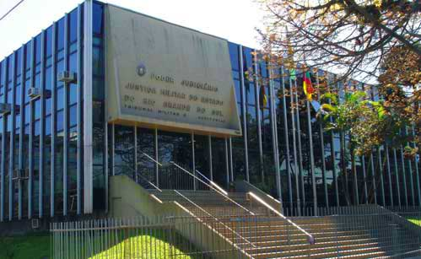
RIO GRANDE DO SUL
Notes:
11

Slide 12
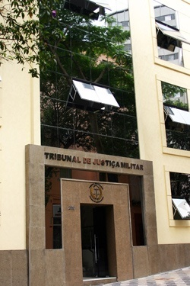
SÃO PAULO
Notes:
12

Slide 13

MINAS GERAIS
Notes:
13

Slide 14
Constituição de 1988: Classifica pela primeira vez os limites jurisdicionais da Justiça Militar estadual, com a previsão dos órgãos de 1ª e 2ª instâncias e firmando a competência para julgar os crimes militares praticados pelos militares estaduais
Notes:
14

Slide 15



Competência Constitucional da Justiça Militar estadual.
CONSTITUIÇÃO
REPÚBLICA FEDERATIVA DO BRASIL
1988
Notes:
15

Slide 16
(Art. 125, § 4º)
“Compete à Justiça Militar estadual processar e julgar os militares dos Estados, nos crimes militares definidos em lei e as ações judiciais contra atos disciplinares militares, ressalvada a competência do júri quando a vítima for civil, cabendo ao tribunal competente decidir sobre a perda do posto e da patente dos oficiais e da graduação das praças”.
CONSTITUIÇÃO
REPÚBLICA FEDERATIVA DO BRASIL
1988
Notes:
16

Slide 17
Art. 42. Os membros das Polícias Militares e Corpos de Bombeiros Militares, instituições organizadas com base na hierarquia e disciplina, são militares dos estados, do Distrito Federal e dos territórios.
CONSTITUIÇÃO
REPÚBLICA FEDERATIVA DO BRASIL
1988
Notes:
17

Slide 18
Art. 142, § 3º VI
“ o oficial só perderá o posto e a patente se for julgado indigno do oficialato ou com ele incompatível, por decisão de tribunal militar de caráter permanente, em tempo de paz, ou de tribunal especial, em tempo de guerra.”
CONSTITUIÇÃO
REPÚBLICA FEDERATIVA DO BRASIL
1988
Notes:
18

Slide 19
Art. 142, § 3º VII
“ o oficial condenado na justiça comum ou militar a pena privativa de liberdade superior a 2 (dois) anos, por sentença transitada em julgado, será submetido ao julgamento previsto no inciso anterior.”
CONSTITUIÇÃO
REPÚBLICA FEDERATIVA DO BRASIL
1988
Notes:
19

Slide 20
PERDA DO POSTO E PATENTE
SENTENÇA CONDENATORIA DEFINITAVA NA JUSTIÇA COMUM OU MILITAR
PROCESSO DE JUSTIFICAÇÃO
Notes:
20

Slide 21

JUSTIÇA MILITAR DO ESTADO DE MINAS GERAIS
A IMPORTÂNCIA DA JUSTIÇA MILITAR PARA
AS INSTITUIÇÕES MILITARES ESTADUAIS
Notes:
21

Slide 22

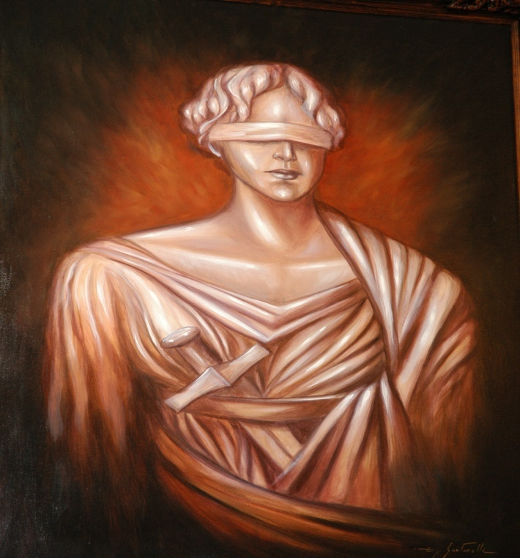
Importância das Justiças Militares para
as Instituições Militares
HIERARQUIA
DISCIPLINA
JUSTIÇA MILITAR ESTADUAL

Slide 23
Importância das Justiças Militares para as Instituições Militares
BAIXO ÍNDICE DE PRESCRIÇÃO
EQUIDADE (ESCABINATO)
CELERIDADE
Notes:
23

Slide 24
ALGUNS JULGADOS

Slide 25
HABEAS CORPUS N. 34.453 – MG
RELATOR: Min. Paulo Medina
IMPETRANTE: Jose Maria Mayrinck Chaves e outros
IMPETRADO: Primeira Câmara Criminal do Tribunal de Justiça do Estado de Minas Gerais
PACIENTE: Moisés Gomes Tavares (PRESO)
Só por decisão do Tribunal competente é que as praças das Polícias Militares poderão perder sua graduação (segunda parte do § 4º, do artigo 125 da CF/88).
Ordem concedida em parte para declarar a incompetência do juízo de primeiro grau do Tribunal Estadual para a decretação de perda do cargo ou função do militar.

Slide 26
EMBARGOS DE DECLARAÇÃO N. 1196492-39.2000.8.13.0024
RELATOR: Des.(a) Alexandre Victor de Carvalho
Data do julgamento: 16/12/2008
Data da publicação: 19/01/2009
EMBARGANTE: Alexandre do Nazareno Miranda e outros
Ementa:
...os embargos declaratórios servem para correção de erro material no acórdão. A perda do cargo público decorrente de condenação criminal somente pode ser aplicada pela Justiça Militar, nos termos do art. 125, § 4º, da Constituição Federal.
Consta do voto do relator:
...em face da inovação, fiz uma pesquisa minuciosa quanto ao tema, verificando que a jurisprudência, embora seja dúbia, também tem se manifestado no sentido de que o efeito secundário da condenação da perda do cargo público pelo crime de tortura somente se aplica no âmbito da Justiça Militar, na forma do disposto no art. 125 da Constituição Federal.

Slide 27
Revisão Criminal N. 1.0000.12.112524-9/000
RELATOR: Des.(a) Doorgal Andrada
Data do julgamento: 04/06/2013
Data da publicação: 21/06/2013
EMBARGANTE:
Ementa: REVISÃO CRIMINAL. HOMICÍDIO E ABUSO DE AUTORIDADE. POLICIAIS MILITARES. PERDA DO CARGO. IMPOSSIBILIDADE. COMPETÊNCIA DA JUSTIÇA MILITAR. – A perda do posto ou patente do militar, por força constitucional, é privativa dos Tribunais Militares (MG,SP e RS), cuja previsão está de forma clara, objetiva, especial e induvidosa na legislação.

Slide 28
RESOLUÇÃO Nº 299/1996 (Republicada em 2004)
Dispõe sobre comunicação ao Tribunal de Justiça Militar
da sentença criminal condenatória, transitada em julgado,
proferida contra policial militar na justiça comum.
CONSIDERANDO...
RESOLVE:
Art. 1º - As Secretarias Criminais de Primeira Instância e Juízos de
Execução, onde houver, quando receberem os processos instaurados contra policiais militares, condenados a pena privativa de liberdade superior a 02 (dois) anos por sentença transita em julgado, deverão remeter comunicação do fato ao Tribunal de Justiça Militar, no prazo máximo de 15 dias, contados do recebimento do respectivo processo.
Art. 2º - A comunicação será acompanhada de cópia da sentença
condenatória, com certidão de trânsito em julgado expedida pelo escrivão.
Art. 3º - Esta Resolução entra em vigor na data de sua publicação.
Des. MÁRCIO ARISTEU MONTEIRO DE BARROS
Presidente

Slide 29
PROCESSO DE PERDA DO POSTO E DA PATENTE Nº 11
Origem: Apelação Criminal nº 1.0000.00.325678-1/000 –
II Tribunal do Júri
Representante: Ministério Público
Representado: 1º Ten PM
Advogado: Dr. José Maria Mayrinck Chaves
... O 1º Tenente PM M.G.T vem cumprindo, adequadamente, a pena que lhe foi imposta e ainda trabalha com dedicação e entusiasmo, dando sinais de que não cometerá novos crimes.
- Apesar da condenação por homicídio, delito muito grave, o ato foi isolado e decorrente do serviço. Considerando que o militar já cumpriu mais de seis anos da pena imposta e a sua vida pregressa na corporação não é comprometedora, contando ele com mais de 21 (vinte e um) anos de bons serviços, deixa-se de aplicar a pena acessória de perda do posto e da patente.

Slide 30
PROCESSO DE JUSTIFICAÇÃO Nº 148
Origem: Portaria nº 2.678/05-CPM/PAD
Justificante: Major PM QOR
Advogados: Dr. Lucas Zandona Guimarães
Dr. José Lio Bisneto e outros
Ementa:
O desvio e apropriação de economia alheia, de que o oficial detinha o controle e pela qual era responsável, caracteriza conduta imoral, tornando-o indigno do oficialato e incompatibiliza a sua permanência no Quadro de Oficiais da Reserva da Polícia Militar(QOR).
Mantêm-se os proventos na inatividade, conforme jurisprudência firmada por este egrégio Tribunal.

Slide 31
PROCESSO DE JUSTIFICAÇÃO Nº 150
Processo nº 0009000-28.2008.913.0000
Origem: Portaria nº 4.364/06 – 7ª RPM – PAD
Justificante: 2º Ten PM
Advogados: Dra. Silvana Lourenço Lobo (OAB/MG 57.688) (Defensora Pública)
Ementa:
O oficial que falta ao serviço de forma continuada, não homologa as licenças-médicas, retarda ou não realiza atos de ofício, demonstrando tamanha desídia no desempenho de suas funções, que seus superiores diretos não mais lhe confiam atividades inerentes ao seu posto, revela desempenho administrativo e operacional insuficiente e não adaptação à rigorosa disciplina e hierarquia vigentes nas instituições militares.
Neste sentido, a renúncia do oficial à evidência de que não há o menor interesse em realinhar a conduta profissional nem tampouco permanecer na Corporação, o incompatibiliza de continuar ostentando a farda da Polícia Militar do Estado de Minas Gerais, razão pela qual deve ser decretada a perda de seu posto e de sua patente.

Slide 32
PROCESSO DE JUSTIFICAÇÃO Nº 152
Processo nº 0009009-53.2009.913.0000
Origem: Portaria nº 4.335/08 – 4ª RPM – PAD
Justificante: 2º Ten PM
Advogados: Dra. Adelaide Maria Lopes Coimbra (OAB 65.326 B)
Ementa:
Tendo o oficial transacionado veículo de origem ilícita e se utilizado de CRLV falsificado para o exercício de posse irregular do mesmo veículo, resta comprovado o descaso com a própria dignidade e com a Corporação em que serve.
O envolvimento do Oficial da PMMG com pessoas de reputação duvidosa, envolvidas em furto, roubo ou clonagem de veículos, constitui ato altamente ofensivo à sua honra pessoal, à dignidade profissional e ao decoro da classe, mormente se tratando de instrutor de uma companhia de treinamento de policias militares, do qual se espera comportamento adequado a função exercida.
Restando totalmente comprovada a ação desonrosa do oficial em processo de justificação, profere-se a decisão sobre a conduta irregular ofensiva aos princípios ético-administrativos da Corporação, sendo que a ação indigna com o oficialato conduz, como consequência, à perda do posto e da patente do oficial e à sua demissão da Polícia Militar.

Slide 33
CONCLUSÃO
“ As Justiças Militares [...] têm que ser fator de referência e equilíbrio comportamental de maneira que iniba a ação criminosa, desestimule a violência e controle a força e, igualmente, dê segurança psicológica ao policial militar de que a ação legítima deve ser praticada sem temores; que o julgamento dos seus atos será feito por quem conhece as vicissitudes e os riscos da sua profissão; que sua vida e seu futuro merecem apreço e respeito.”
(FILOCRE, 1987, p.93).”
Notes:
33

Slide 34
Posto dos oficiais
§ 1º, do art. 16, da Lei nº 6.880/80
Posto é o grau hierárquico do oficial, conferido por ato do Presidente da República ou do Ministro de Força Singular e confirmado em Carta Patente.

Slide 35
Carta Patente
Carta oficial de concessão de um título, posto ou privilégio: Patente militar. (MICHAELIS, 1998)

Slide 36
Cargo Público
Art. 3º da Lei 8.112/90
Cargo público é o conjunto de atribuições e responsabilidades previstas na estrutura organizacional que devem ser cometidas a um servidor.

Slide 37
Cargo Público
Cargo público é o lugar dentro da organização funcional da Administração Direta e de suas autarquias e fundações públicas que, ocupado por servidor público, tem funções específicas e remuneração fixadas em lei ou diploma a ela equivalente. (José dos Santos Carvalho Filho)

Slide 38
Estrutura organizacional militar
Sendo as Instituições Militares organizadas com base na hierarquia e disciplina, o posto corresponde ao cargo da estrutura organizacional civil.

Slide 39
Função Pública
A função pública é a atividade em si mesma, ou seja, função é sinônimo de atribuição correspondente às inúmeras tarefas que constituem o objeto dos serviços prestados pelos servidores públicos. (José dos Santos Carvalho Filho)

Slide 40
Processo de Justificação
Lei nº 5.836, de 05 de dezembro de 1972
Regulamenta o processo especial para verificar a incapacidade do oficial das Forças Armadas para permanecer na ativa, criando, ao mesmo tempo, condições para se justificar. O processo especial também se aplica ao oficial da reserva remunerada ou reformado, presumivelmente, incapaz de permanecer na situação de inatividade em que se encontra.

Slide 41
Processo de Justificação
Art. 2º da Lei 5.836/72
causas
prática de infração disciplinar.
condenação por crime, de natureza dolosa, não previsto na legislação especial concernente a segurança do Estado, em Tribunal civil ou militar, a pena restrita de liberdade individual até 2 (dois) anos, por decisão transitada em julgado.

Slide 42
Condenação criminal
CPM
Art. 98. São penas acessórias:
I - a perda de posto e patente;
II - a indignidade para o oficialato;
III - a incompatibilidade com o oficialato;
IV - a exclusão das forças armadas;
V - a perda da função pública, ainda que eletiva;

Slide 43
Indignidade
CPM
Art. 99. A perda de posto e patente resulta da condenação a pena privativa de liberdade por tempo superior a dois anos, e importa a perda das condecorações.

Slide 44
Indignidade
CPM
Art. 100. Fica sujeito à declaração de indignidade para o oficialato o militar condenado, qualquer que seja a pena, nos crimes de traição, espionagem ou cobardia, ou em qualquer dos definidos nos arts. 161, 235, 240, 242, 243, 244, 245, 251, 252, 303, 304, 311 e 312.

Slide 45
Incompatibilidade
CPM
Art. 101. Fica sujeito à declaração de incompatibilidade com o oficialato o militar condenado nos crimes dos arts. 141 e 142.

Slide 46
Mérito do julgamento
O exame sobre a indignidade ou a incompatibilidade para com o oficialato desafia juízo de valor distinto daquele que se refere às suas possíveis causas.

